Slide 1
Projectmanagement
Begrippen
Risicoanalyse
IBS Thema
Projectmanagement
Financiën
Marketing & communicatie
De verborgen impact
Samenwerken
IBS Toetsing
Kennistoets
Plan van aanpak
Presentaties
Week 1 | Week 2 | Week 3 | Week 4 | Week 5 | Week 6 | Week 7 | Week 8 | V | Week 9 | Week 10

Slide 2
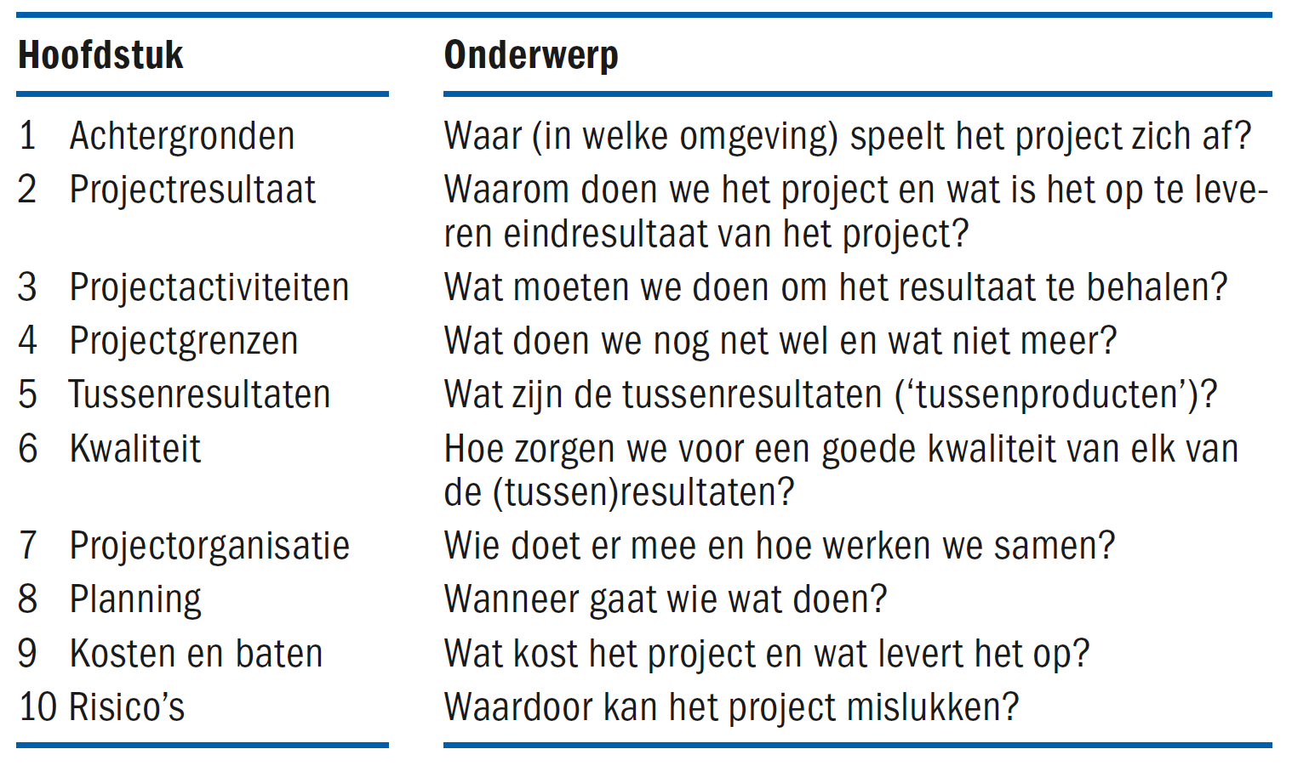
Plan van aanpak

Slide 3
9 Kosten en baten – Plan van aanpak
Kosten-baten overzicht
De groep heeft een complete en kloppende kostenbegroting gemaakt. Hierin worden de volgende onderdelen vermeld:
Kostensoort
Constante en variabele kosten
Inkoopfactuurprijs (incl. btw)
Inkoopprijs (excl. btw)
Btw-tarief
Btw-bedrag
Totaalbedrag

Slide 4
9 Kosten en baten – Plan van aanpak
Product / dienst | Per stuk / uur | Bedrag (incl. btw)
Huurprijs ruimte Helicon MBO Tilburg (incl. gas, water, licht, WiFi, apparatuur en meubilair) | Dagdeel | € 250,-
Brutoloon personeel | 1 uur | € 23,92
Koffie | 1 Kan | € 1,67
Thee | 1 Kan | € 0,78

Slide 5
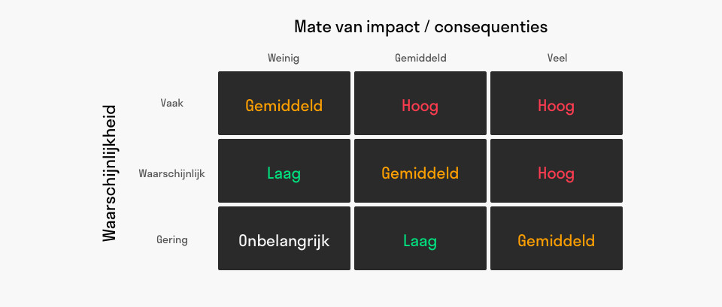
10 Risico’s

Slide 6
Waardoor projecten mislukken
Projectleden onvoldoende bekwaam
Veel kleine afwijkingen maken één grote
Onjuiste planning
Te laat beginnen activiteit
Projectmedewerkers willen 'te mooi' maken
Te optimistische planning
Projectleden hebben te veel aan hun hoofd
Te late levering
Renteverliezen
Calamiteiten
Buitenwereld verandert
Materiaalverlies
Herstellen van fouten
Definitiewijzigingen
Vergeten voorbereiding
Vergeten afwerking
Onduidelijk doel/opdracht
Project wordt tegengewerkt

Slide 7
10 Risico’s – Plan van aanpak
Risicoanalyse
Er is een risico analyse uitgevoerd. Daarin is onderscheid gemaakt tussen interne en externe risico’s

